Slide 1

Cyber Security Advisor Lucian HARALAMBIE | Hanau | 23.01.2025
Projektarbeit
Notes:
Vorlage:
ISO27001 Richtlinien\ISO27001 Richtlinien\2. Controls\A7 Physisch\A.7.10_Speichermedien_ID_V1_2023-05-16
Inhalt:
1. Zweck, Anwendungsbereich und Anwender
2. Referenzdokumente
3. Wechselspeichermedien
Klassifizierung der Wechselspeichermedien:
- Interne Medien:
- Externe Medien:
- Physische Medien:
Aufbewahrung und Schutz
Regelmäßige Überprüfungen
Registrierung und Nachverfolgbarkeit
Zugriffskontrolle und Verschlüsselung
Sicherer Transport
Entsorgung und Wiederverwendung
Besondere Maßnahmen für Papierdokumente
3.1 Sichere Wiederverwendung oder Entsorgung
Wiederverwendung von Speichermedien
Sichere Entsorgung von Speichermedien
- Physische Zerstörung
- Sicheres Löschen
Externe Dienstleister
Identifikation und regelmäßige Überprüfung
Protokollierung der Entsorgung
Risikobeurteilung für beschädigte Medien
Sicherstellung der Sicherheit
4. Kontrolle interner Datenträger
4.1 Verschlüsselung interner Speichermedien
Laptops:
NAS-Systeme:
4.2 Kontrolle des Verschlüsselungsstatus
5. Kontrolle externer Datenträger
5.1 Blockierung von Schnittstellen
5.2 Zwangsverschlüsselung externer Datenträger
5.3 Ausnahmegenehmigungen
6. Kontrolle papierbasierter Medien
6.1 Sichere Aktenvernichtung
6.2 Standardisierte Prozesse zur Aktenvernichtung
7. Überwachung und Auditierung
8. Gültigkeit und Dokumenten-Handhabung

Slide 2


Über mich
Lucian Haralambie
Schon lange in der IT unterwegs und dank meiner Weiterbildung jetzt auch im Schutz der Systeme bestens gerüstet. Denn IT ohne Sicherheit ist wie ein Auto ohne Sicherheitsgurt – es läuft, bis es kracht.
In dieser Präsentation geht es um Speichermedien, die Folgen eines nachlässigen Umgangs und um die Korrektur durch eine Richtlinie.

Slide 3

Agenda
1. Das Unternehmen – TransLingua GmbH Einblicke in unsere Mission und Herausforderungen
2. Der Vorfall, der uns die Augen öffnete Was geschah und warum mussten wir handeln?
3. Die identifizierten Probleme Daten, die im Dark Web landen.
USB-Sticks ohne Regeln.
Sensible Infos im Altpapier.
4. Klassifizierung und Umgang mit Wechselspeichermedien
Schritt für Schritt zu mehr Sicherheit
5. Kontrolle der internen, externen und papierbasierten Medien
So schützen wir, was wichtig ist
6. Kontinuität der Sicherheit
Sicherheit ist ein Prozess, keine einmalige Aufgabe
7. Fragen?

Slide 4


TransLingua GmbH
Durch Worte verbunden
Notes:
Die mittelständische Übersetzungsfirma TransLingua GmbH mit Sitz in Frankfurt am Main beschäftigt rund 120 Mitarbeiter:innen. Das Unternehmen ist auf die Übersetzung sensibler Dokumente in den Bereichen Recht, Finanzen, Medizin und Technik spezialisiert. Dabei fallen hochvertrauliche Inhalte an, darunter juristische Unterlagen, technische Spezifikationen und personenbezogene Patientendaten. Ein Sicherheitsvorfall offenbarte erhebliche Schwachstellen beim Umgang mit Speichermedien.
Stichpunkte:
- Firma: Translingua GmbH, mittelständische Übersetzungsfirma
- Standort: Frankfurt am Main
- Mitarbeiter: Rund 120
- Spezialisierung: Übersetzung sensibler Dokumente (Recht, Finanzen, Medizin, Technik)
- Darunter Vertrauliche Inhalte: Juristische Unterlagen, technische Spezifikationen, personenbezogene Patientendaten

Slide 5
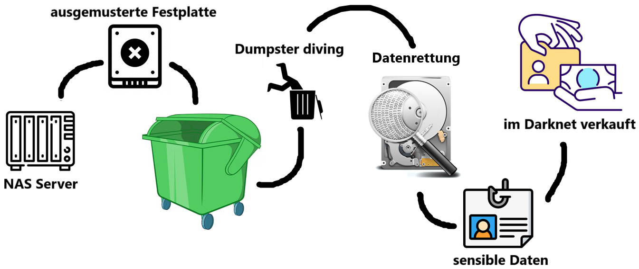
Wie eine nachlässige Handlung die Firma transformierte
Internes Audit hat folgende Schwachstellen aufgedeckt:
- unsachgemäße Entsorgung interner Server-Festplatten,
unkontrollierte Schnittstellen, die externe Datenträger zulassen (z. B. USB-Sticks),
- unzureichende Aktenvernichtung in Papierform.
Notes:
Die Translingua GmbH ist ein Übersetzungsunternehmen mit Fokus auf hochsensible Dokumente wie juristische Unterlagen, technische Spezifikationen und Patientendaten. Ein Sicherheitsvorfall deckte gravierende Schwachstellen im Umgang mit Speichermedien und Dokumenten auf. Unsichere Entsorgung, unkontrollierte Nutzung externer Medien und fehlende Aktenvernichtung gefährden Datenschutz, Informationssicherheit und Compliance. Dieses Szenario zeigt, wie dringend Handlungsbedarf besteht.
Einleitung zum Szenario
- Unternehmen: Translingua GmbH, spezialisiert auf die Übersetzung sensibler Dokumente. Archiviert sensible Daten auf lokalen NAS-Servern gemäß gesetzlicher Vorgaben.
- Vorfall: Eine ausgemusterte NAS-Festplatte landete in der Tonne, und nach einem Dumpster-Diving konnten Cyberkriminelle Daten extrahieren.
- Probleme: Ein internes Audit folgte, und es wurden weitere Schwächen identifiziert, wie unkontrollierte Schnittstellen, die externe Medien zulassen, und die unsichere Aktenvernichtung. Insgesamt stehen wir vor drei großen Herausforderungen:
- unsachgemäße Entsorgung interner Server-Festplatten,
- unkontrollierte Schnittstellen, die externe Datenträger zulassen (z. B. USB-Sticks),
- unzureichende Aktenvernichtung in Papierform."
- Risiko: Vertraulichkeit und Integrität sensibler Daten gefährdet.
----------------------
Klassifizierung
Richtlinie für den sicheren Umgang mit Wechselspeichermedien
1. Klassifizierung:
- Interne Medien: Fest verbaute Speicher (z. B. HDDs, SSDs in Geräten).
- Externe Medien: Tragbare Speicher (z. B. USB-Sticks, SD-Karten).
- Physische Medien: Analoge Träger (z. B. Papierdokumente).
2. Aufbewahrung und Schutz:
- Sichere Lagerung entsprechend der Klassifizierung.
- Schutz vor physischen und elektronischen Bedrohungen.
3. Regelmäßige Überprüfungen:
- Vierteljährliche Prüfung durch IT und Datenschutzbeauftragten.
- Protokollierung und Nachverfolgung von Auffälligkeiten.
4. Registrierung und Nachverfolgbarkeit:
- Registrierung aller Medien (Typ, Nutzer, Zweck, Zeitraum).
5. Zugriffskontrolle und Verschlüsselung:
- Überwachung und Autorisierung von Zugriffen.
- Verschlüsselung und sichere Schlüsselverwaltung.
6. Sicherer Transport:
- Schutzmaßnahmen wie manipulationssichere Verpackung, Verschlüsselung und Protokollierung.
7. Entsorgung und Wiederverwendung:
- Physische Zerstörung oder sicheres Löschen.
- Dokumentation gemäß ISO/IEC 27001.
8. Besondere Maßnahmen für Papierdokumente:
- Verschlossene Aufbewahrung, sicheres Schreddern oder Verbrennen.
Diese Maßnahmen minimieren das Risiko von Informationsverlusten und unbefugter Offenlegung.

Slide 6



SPEICHERMEDIEN DEFINIEREN und probleme lösen
Interne Datenträger
Externe Datenträger
Papier Datenträger
Speichermedien, die fest in IT-Systemen verbaut oder direkt Teil der Geräte sind, wie Festplatten (HDD, SSD) in Servern, Laptops, Tablets, Multifunktionsgeräten oder Druckern.
Speichermedien, die physisch angeschlossen, entfernt oder transportiert werden können, wie USB-Sticks, externe Festplatten, SD-Karten, CDs, DVDs, Blu-rays oder ähnliche tragbare Medien.
Nicht-digitale Medien, die Informationen in physischer Form enthalten, wie Papierdokumente, Ausdrucke oder analoge Datenträger.
Lösungen
Wiederverwendbare Datenträger wipen, um vorherige Daten irreversibel zu löschen.
Ausgemusterte Datenträger sicher durch einen zertifizierten Drittanbieter entsorgen.
Windows Server-Gruppenrichtlinien (GPOs) konfigurieren, um das Anschließen externer Datenträger zu unterbinden.
Zwangsverschlüsselung autorisierter Datenträger.
Sichere Aktenvernichtung leicht zugänglich machen, ab Sicherheitsstufe P-4.
Standardisierte Prozesse zur Aktenvernichtung werden durch den Datenschutzbeauftragten überwacht.
Notes:
3. Papier Datenträger:
Papier Zerkleinerungsstufen:
- P-1: Grobe Zerkleinerung, geeignet für unkritische Informationen.
- P-2: Etwas feinere Zerkleinerung, grundlegender Schutz.
- P-3: Mittlere Sicherheitsstufe, erschwert Rekonstruktion.
- P-4: Feine Zerkleinerung, nahezu unmögliche Wiederherstellung. ←
- P-5: Sehr feine Zerkleinerung, für besonders schützenswerte Daten.
- P-6: Extrem feine Zerkleinerung, nahezu ausschließende Rekonstruktion.
- P-7: Maximale Sicherheitsstufe, Wiederherstellung praktisch ausgeschlossen.
Standardisierte Prozesse zur Aktenvernichtung werden durch den Datenschutzbeauftragten überwacht:
- Einhaltung der Richtlinien
- Funktionalität der Geräte
- Dokumentation
- Überprüfungen werden in Berichte festgehalten

Slide 7
Kontinuität der Sicherheit
Überwachung, Audits, Schulungen und der Umgang mit Verstößen.
Maßnahme | Verantwortlich | Häufigkeit
Dokumentation & Maßnahmen bei Verstößen | IT-Abteilung Personalabteilung | Bei Vorfällen
• Interner Verschlüsselungsstatus • Externe Zwangsverschlüsselung • Zugriffsprotokolle | IT-Abteilung | Monatlich
• Status der Wechselspeichermedien • Identifikation & Klassifizierung • Interne Verschlüsselung • Schnittstellenblockierung • Aktenvernichtung | IT-Abteilung Datenschutzbeauftragter | Vierteljährlich
• Interne Audits | IT-Abteilung | Halbjährlich
• Externe Audits • Schulungen & Awareness | Externe Auditoren HR-Abteilung | Jährlich
Überwachung: Zentrale Gruppenrichtlinien (GPOs) & Protokollierung der Zugriffe
Audits: Intern und extern
Schulungen: Awareness-Programme & Onboarding
Verstöße: Dokumentation & disziplinarische Maßnahmen
Alle Maßnahmen erfolgen gemäß den in Deutschland und weltweit anerkannten Standards.
Notes:
Referenzdokumente zu Standards:
- ISO/IEC 27001:2022
Norm für Informationssicherheits-Managementsysteme; u.a. Schutz bei Datenübertragung, Umgang mit Wechselspeichermedien, Datenlöschung, Schulung und Mitarbeiterbewusstsein.
- ISO/IEC 27002:2022, 27701:2019 & 27005:2022
Leitfäden zur Umsetzung von Sicherheitskontrollen, Datenschutzmanagement (DSGVO) und Risikomanagement.
- DIN 66399
Deutsche Norm für die sichere Vernichtung von Datenträgern (Papier, Festplatten, CDs/DVDs).
- ISO/IEC 21964
Internationaler Standard für die physische Vernichtung von Datenträgern.
- NIST 800-88
Richtlinien des National Institute of Standards and Technology für sichere Datenlöschung.
- FIPS 140-2 & ISO/IEC 19790
Sicherheitsstandards und Anforderungen für kryptografische Module.
- BSI IT-Grundschutz Katalog
Module zur Sensibilisierung (ORP.3.3), zum Umgang mit Speichermedien (INF.4) und zur Datensicherung (OPS.1.2).
- DSGVO (Art. 5 & Art. 32)
Grundsätze und Sicherheitsmaßnahmen zur Verarbeitung personenbezogener Daten.
- ISO 31000
Rahmenwerk für effektives Risikomanagement.
- ISO 22301
Standard zur Sicherstellung der Kontinuität kritischer Geschäftsprozesse.

Slide 8

Fragen?
Lucian Haralambie
Mail:
Student.Lucian@mindrefined.de

